Slide 1

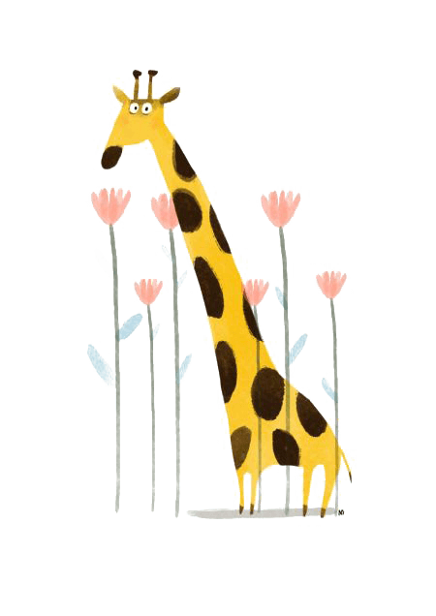

Bài 22
PHÉP TRỪ (CÓ NHỚ) SỐ CÓ HAI CHỮ SỐ
CHO SỐ CÓ MỘT CHỮ SỐ
Tiết 2: Luyện tập

Slide 2




1
Đặt tính rồi tính
42 - 5
51 - 9
63 - 7
86 - 8

Slide 3


Thứ Ba ngày 25 tháng 11 năm 2025
Toán
Phép trừ (có nhớ) số có hai chữ số cho số có một chữ số ( tiết 2 )
Bài 1:
42
51
63
86
-
-
-
-
5
9
7
8
37
42
56
78

Slide 4

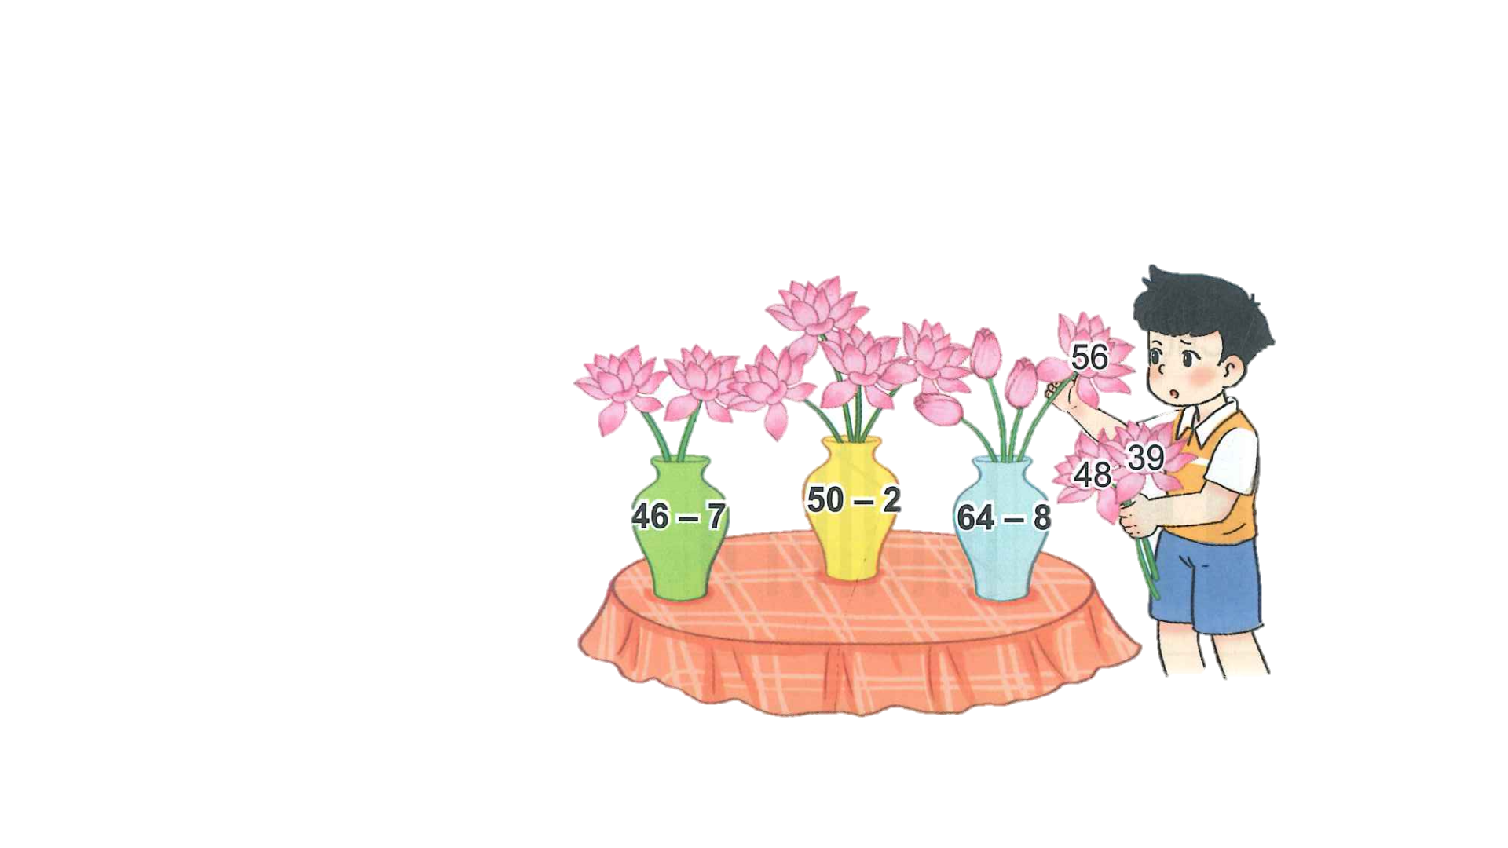


2
Cắm hoa vào lọ thích hợp.
48
39
39
48

Slide 5
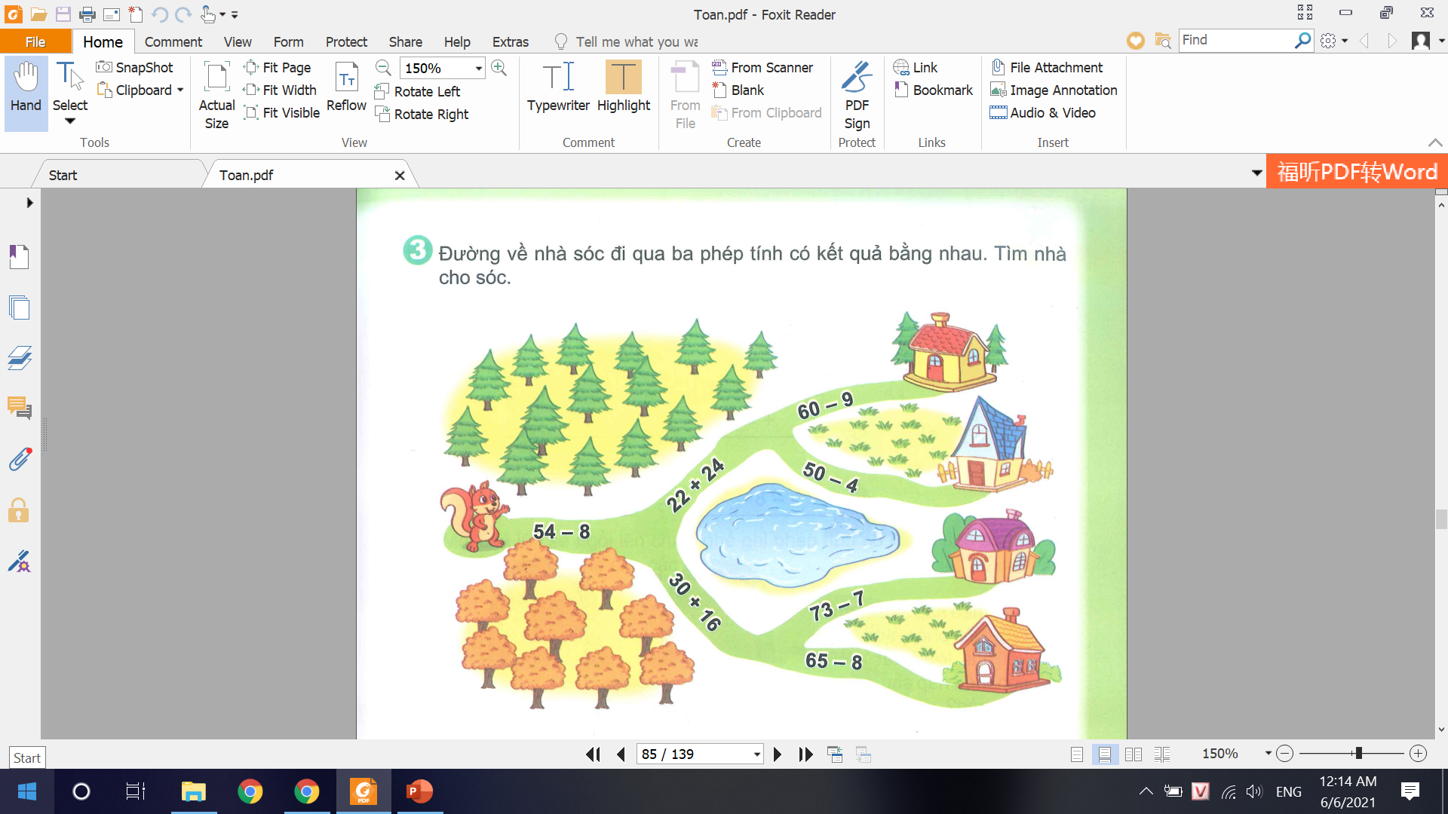

3
Đường về nhà sóc đi qua ba phép tính có kết quả bằng nhau. Tìm nhà cho sóc.
51
46
46
46
66
46
57

Slide 6

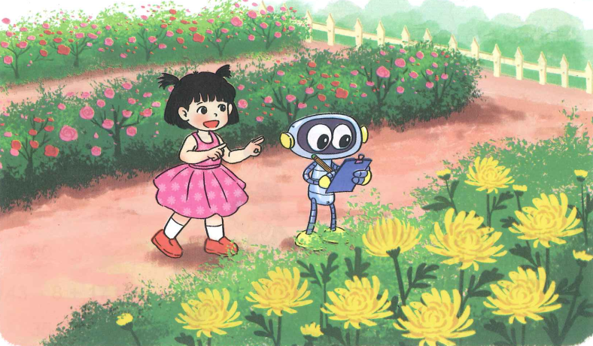
4
Trong vườn có 30 cây hoa hồng và hoa cúc. Mi đếm được có 9 cây hoa cúc. Hỏi trong vườn có bao nhiêu cây hoa hồng?
Tóm tắt
30 cây hoa hồng và hoa cúc
9 cây hoa cúc
? cây hoa hồng
Bài giải
Trong vườn có số cây hoa hồng là:
30 - 9 = 21 (cây)
Đáp số: 21 cây hoa hồng

